Slide 1
在中间件中支持用户自定义连接子
汇报人：SY1806214 陈鸿超

Slide 2
目录页
1
作者简介
5
验证手段
2
术语介绍
6
贡献
3
解决问题
7
借鉴之处
4
技术路线
8
问题

Slide 3
作者简介
曹东刚
北京大学电子工程与计算机科学学院副教授，主要研究方向包括软件系统、分布式技算、云计算和大数据处理。曾经参加过PKUAS、UniAS、Docklet等项目。
曹建农
香港理工大学电子计算学院讲座教授、互联网与移动计算实验室主任。主要研究方向包括并行和分布式计算、无线网络和移动计算、大数据和云计算、普适计算、容错计算等。

Slide 4
作者简介
梅宏
中国科学院院士，现任北京理工大学常务副校长、北京大学高可信软件技术教育部重点实验室主任。主要研究方向包括构软件中间件、软件构件技术、开发方法学、软件复用等。承担了数十项国家级科学项目，两次担任国家973计划项目首席科学家，获国家自然科学二等奖、国家技术发明二等奖、国家科技进步二等奖、教育部自然科学一等奖、教育部技术发明一等奖等科技成果奖励。

Slide 5
术语介绍
构件
构件是具有某种功能的可重用的软件模板单元，是软件体系结构的组成元素。按照构件功能进行划分，可分为处理构件、数据构件和连接构件三种。处理构件负责对数据进行加工，数据构件是被加工的信息，连接构件把体系结构的不同部分组合连接起来。
连接子
连接子也叫做连接件，是软件体系结构的一部分，主要负责构件之间的交互。常见的连接子包括管道、过程调用、事件广播、BS通信协议、SQL链接等。

Slide 6
解决问题
在软件体系结构研究中，连接子是与构件同等重要的一阶实体，但是研究进展并不如人意，目前连接子的研究大多局限于体系结构设计阶段的建模与验证，大多数体系结构描述语言只提供了很简单的连接子模型，连接子的行为也大多仅局限于通信。更为重要的是，在软件生命周期的另一个重要阶段——运行时刻，一直缺少对连接子的显式支持机制。
本文描述了一种在J2EE应用服务器PKUAS中显示支持用户自定义连接子的技术。该技术可以帮助用户在不必修改已有业务逻辑的前提下，方便、灵活地在应用的部署或运行时刻在连接子中通过 Advice 动态添加新的处理逻辑。同时，PKUAS 连接子的发布则借鉴了JINI 的思想，连接子在应用部署时刻由应用服务器动态生成并发布到名字服务中，由客户端在运行时刻透明地下载到本地加载。这种方法体现了良好的关注点分离原则，交互机制灵活，模块化程度高，有利于系统的维护和演化。

Slide 7
技术路线
PKUAS中的连接子模型
在PKUAS中，使用Advice描述构件之间的交互行为。Advice分为源端和宿端两种类型，二者协同完成一个完整的交互行为。同时，PKUAS中的连接子也分为源端和宿端两种类型。在处理构件之间的业务交互请求时，源端和宿端连接子会调用相关的Advice，动态地将Advice 与构件业务方法编排到一起。
PKUAS 的连接子模型包括 3 个平面：业务平面、贯穿平面和支撑平面。业务平面主要从系统功能的角度关注应用的业务逻辑。支撑平面主要负责提供公共服务，包括安全服务、事务服务等。贯穿平面则负责调用支撑平面提供的公共服务完成业务平面的业务逻辑。

Slide 8
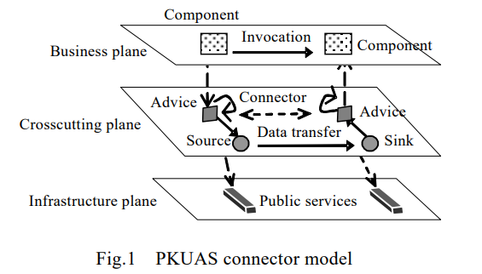
技术路线
如图，当构件之间有交互请求时，连接子就会调用相应的Advice，然后根据Advice定义的规则去调用底层的系统接口。
PKUAS连接子和Advice 为系统开发人员提供了一种灵活的、模块化的贯穿特性处理机制。用户可以在不改动构件业务代码的情况下，在应用部署时刻定义新的连接子，引入新的Advice，对构件交互施加各种约束，从而在保持构件源代码不变的情况下，改变应用的交互行为，支持黑盒构件复用。

Slide 9
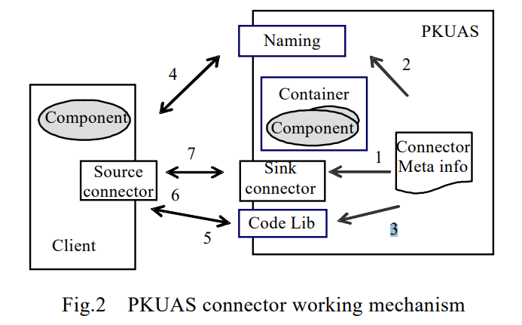
技术路线
PKUAS系统设计

Slide 10
技术路线
在应用部署时刻，PKUAS会解析部署描述文件pkuas.xml，生成每个连接子的元信息，然后:
(1) 生成宿端连接子并和容器绑定。
(2) 生成并发布源端连接子对象。
(3) 发布源端连接子代码。
(4) 客户程序在名字服务中查找并下载源端连接子对象。
(5) 客户程序从代码库中下载实例化源端连接子所需要的Advice代码。
(6) 将序列化的源端连接子对象实例化为内存中的对象。
(7) 连接子准备就绪，此时构件就可以进行交互了。
第(2)步发布的连接子对象其实只包含连接子与Advice的对应关系，具体的Advice代码还要从第(3)步发布的内容中去下载，然后才能在客户端实例化源端连接子对象。

Slide 11
技术路线
在应用运行期间，如果需要为业务操作添加新的处理逻辑，只需要创建新的Advice，将其也发布至代码库，并修改pkuas.xml文件，将其与相应的连接子联系起来。完成上述操作之后，客户端在执行相应操作时，就会自动的去服务器中的代码库中下载新的Advice，并实例化新的源端连接子进行处理，非常便于系统的更新与维护。

Slide 12
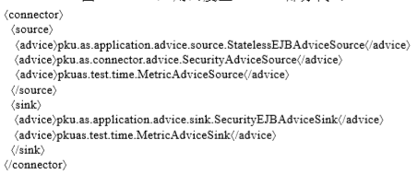
验证手段
本文使用一个简单的Time应用来展示PKUAS中自定义连接子的使用方式。该应用的业务逻辑非常简单，就是获取服务器系统时间。不过该应用有一个非功能需求：时间度量。该需求需要记录time请求的传输时间以及在服务器端的执行时间，因此客户端需要获取到time请求在服务端的执行时间。
为实现该功能，用户只需要重新定义两个Advice，宿端SecurityEJBAdviceSink将服务器执行时间通过Result捎带给源端SecurityEJBAdviceSink。然后修改pkuas.xml文件，如上图，将这两个新的Advice加入到相应的连接子中。之后在执行业务请求时，就会生成新的连接子完成时间度量的需求。

Slide 13
贡献
本文的主要贡献有以下几点：
分析了当今对连接子研究的不足之处
详细描述了PKUAS中的连接子模型与系统的设计思路
通过样例展示了PKUAS中自定义连接子的使用方式

Slide 14
借鉴之处
本文所介绍的PKUAS连接子模型有以下可借鉴之处：
PKUAS中的连接子与Advice机制，将比较底层且不易更改的中间件部分高度模块化，方便了开发人员对中间件模块的开发，同时也降低了开发门槛。
在PKUAS中，通过名字服务器发布连接子的交互逻辑，通过http服务发布连接子所需的Advice源码，实现了在运行时不改动已有源码即可增加新的交互逻辑的功能。这种设计模式体现了良好的关注点分离原则，交互机制灵活，模块化程度高，有利于系统的维护和演化。

Slide 15
问题
性能损失
PKUAS提出的连接子机制在处理交互请求时需要经过三重处理：实例化连接子、调用Advice、执行底层处理逻辑。与传统的系统相比，这种设计方式不可避免的会带来性能损失，降低系统的响应效率。
成本增加
PKUAS系统除了需要提供主要服务的服务器之外，还需要两个服务器用来发布连接子对象和连接子对应的Advice代码，增加了服务器成本。

Slide 16


THANKS！
汇报人：XXX
部门：XXX
时间：XXX

